Slide 1
GeoastronomIA :Explorando los cráteres lunares a través de redes neuronales

Slide 2
GeoastronomIA

Slide 3
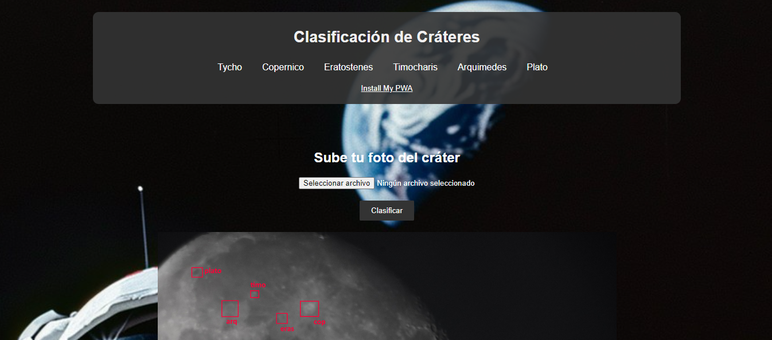
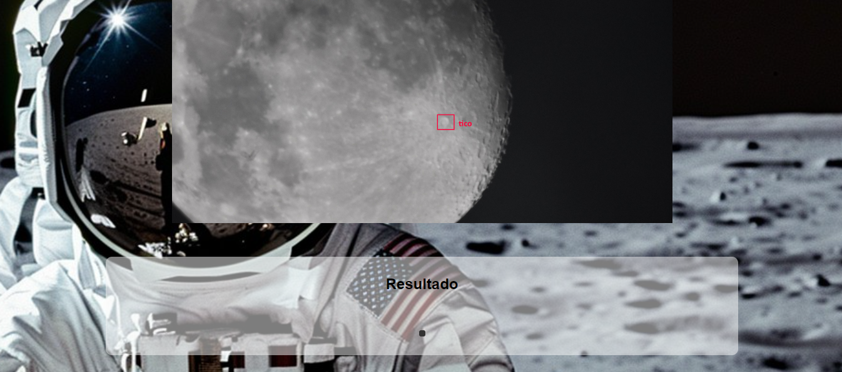
Evolución de la Interfaz

Slide 4
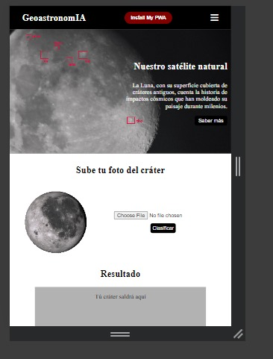
Evolución de la Interfaz

Slide 5
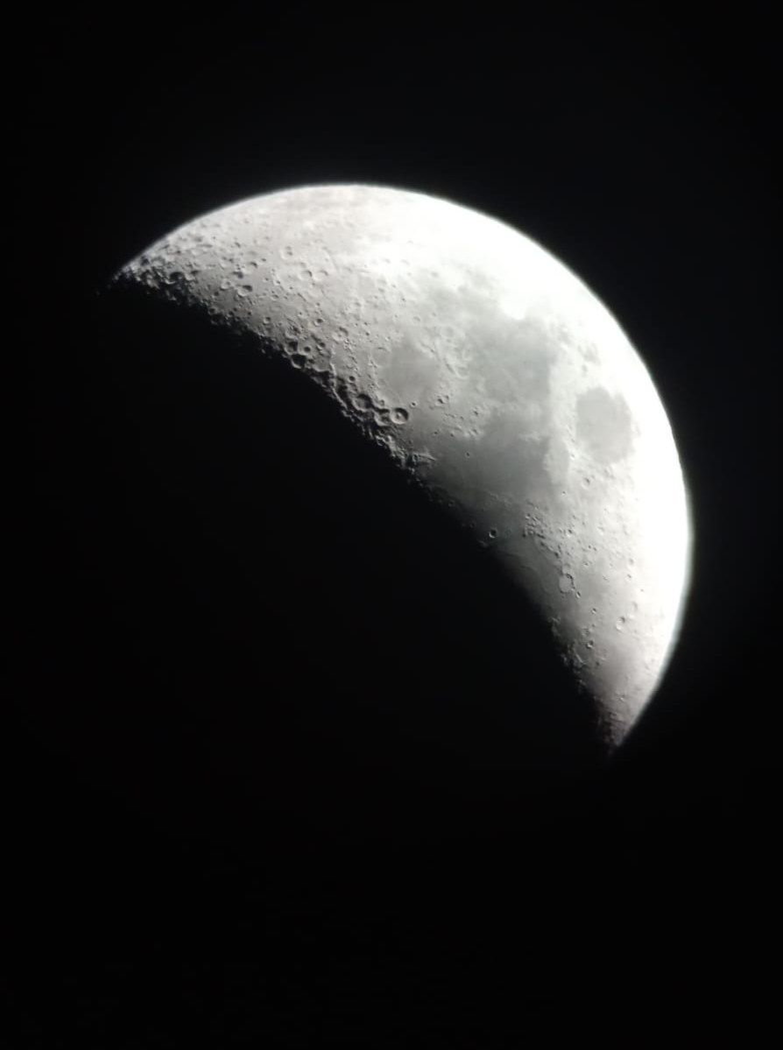
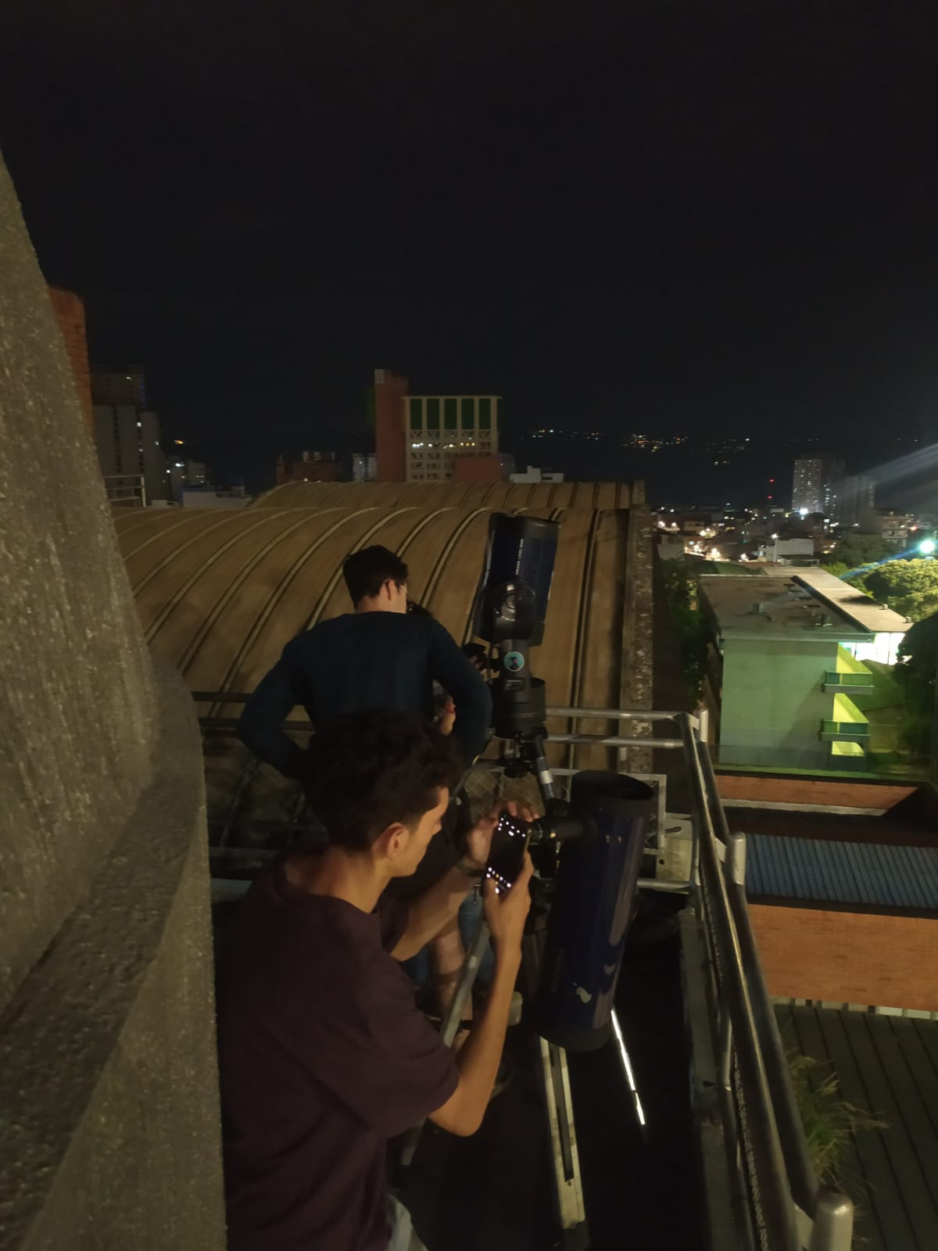
Jornadas de Observación
14 de marzo
21 de marzo
12 de marzo

Slide 6
Próxima Jornada de observación
17 de septiembre

Slide 7
Trabajos Relacionados
Nieto, L. A., Díaz, R. F., & Segura, E. C. (2021). Una red neuronal para la búsqueda de exoplanetas utilizando el método de velocidad radial. http://sedici.unlp.edu.ar/handle/10915/166033
Forero, J. (2024). Exploración de características geológicas de la superficie lunar de Encélado (Saturno) utilizando técnicas de aprendizaje automático para la clasificación de imágenes satelitales. https://repositorio.unal.edu.co/handle/unal/86800
Wang, S., Fan, Z., Li, Z., Zhang, H., & Wei, C. (2020). An Effective Lunar Crater Recognition Algorithm Based on Convolutional Neural Network. Remote Sensing, 12(17), 2694. https://doi.org/10.3390/rs12172694
Silburt, A., Ali-Dib, M., Zhu, C., Jackson, A., Valencia, D., Kissin, Y., Tamayo, D., & Menou, K. (2019). Lunar crater identification via deep learning. Icarus, 317, 27-38. https://doi.org/10.1016/j.icarus.2018.06.022

